Slide 1
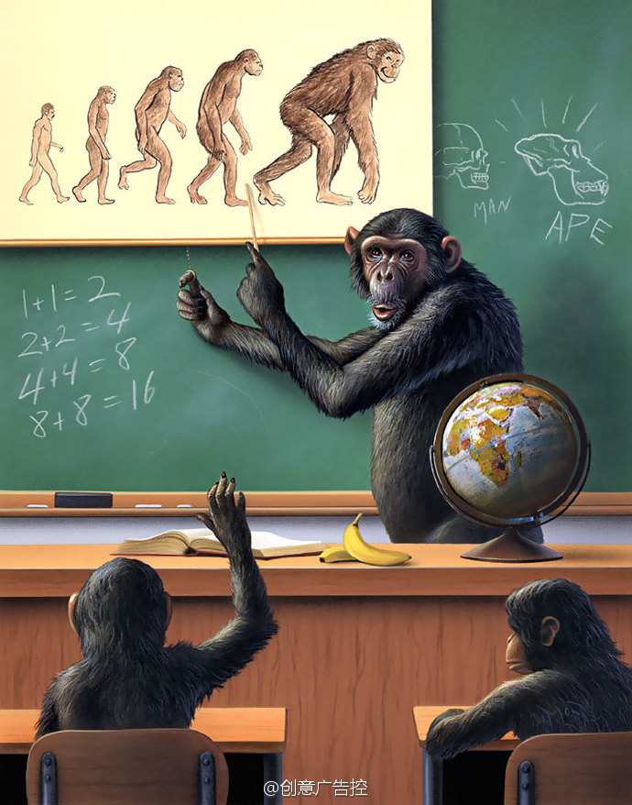
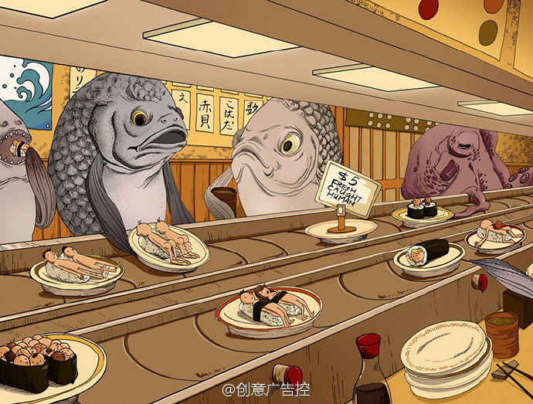
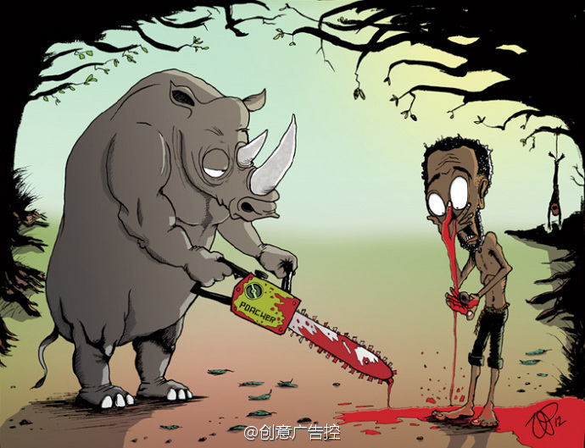
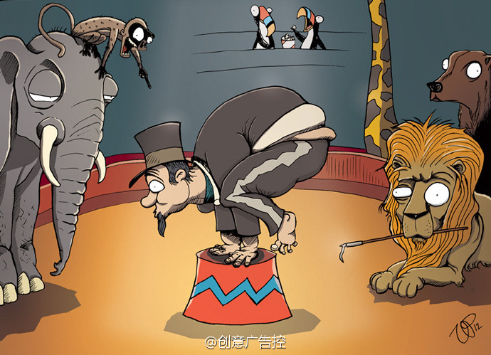
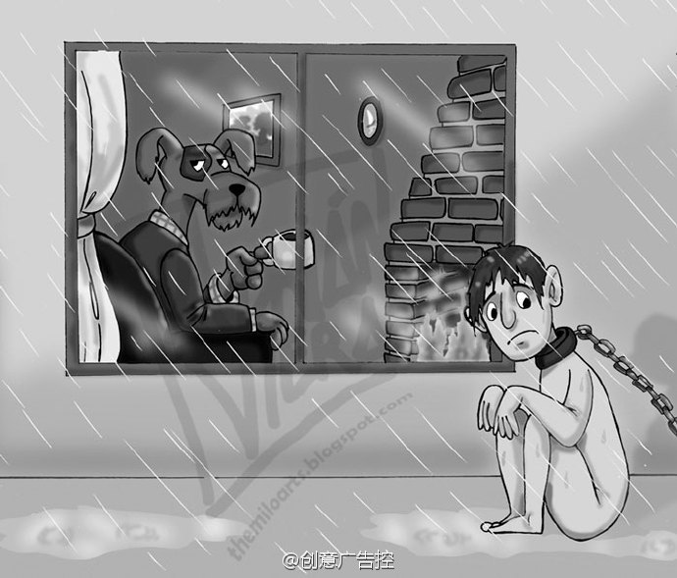

Slide 2
故事背景
公元30xx年，地球人口爆炸，资源严重不足，污染严重，极端主义者通过制造病毒策划了一场空前绝后的人类清洗行动，导致人类伤亡惨重，而在病毒的刺激下，一部分非人生物发生了变异，进化出了高级智慧，这部分生物开始驱逐和捕捉人类，导致人类越来越少，只剩很少一部分人类生活在原始丛林中，而丛林中也是危机四伏…某一天一大批智慧猩猩找到了这批人类，开始实施逮捕，以供观赏和饲养，不服从的人类直接使用武器捕杀，现场一片惨烈…玩家（星）被父母藏在草堆里躲过一劫，但却目睹了这一系列惨案,亲人朋友被捕，父亲被杀…星决定穿过森林找到猿猴，拯救亲人朋友

Slide 3
游戏概况
平台：PC端
游戏类型：策略类动作冒险游戏
游戏体验：物竞天择，适者生存 ；生存的残酷

Slide 4
敌人种类
类型 | 智慧程度 | 特点
变异蚂蚁 | 低 | 群体攻击人类，啃咬；怕火
变异鱼群 | 中 | 会攻击人类弱点，擅长飞扑；离不开水
变异猿猴 | 高 | 智慧很高，略差于人类
…

Slide 5
操作方式
操作类型 | 对应按键
移动 | W A S D
跳 | Space
交互 | F
闪避 | 方向键+shift
射击 … | 鼠标左键

Slide 6
全卡设计
初始地
沼泽之地
迷雾森林
插针之地
遇到好朋友宇，陪伴自己，但在后面的关卡中被其他生物杀害…
…
……
Boss(猿猴)

Slide 7
游戏类型
类型：第三人称剧情生存类游戏
目标：搜救存活人类，建立据点，逐步包围猿猴，直至消灭它们
游戏背景：地球几乎毁灭，科技水平近乎原始人类水平
初始场景：玩家在猿猴的追捕下死里逃生，开始了野外生存
初始道具：打火石、斧头、背包......

Slide 8
游戏系统
物资采集系统：
自然类-树木、树枝、毛皮、水、草药、肉......
古科技类：铁棍、铜片、螺丝、橡胶.....
建筑系统：木屋、石屋、诊所、医院、铁匠屋、兵工厂、鸽笼、通讯室......
装备系统：弓、弩、长矛、匕首、铁剑、火枪......
健康系统：生命值、饥饿值、体温值
指令系统：安排获救人类从事作业（通讯员)
职业系统：战士、工程师、通讯员、医生、考古队、伐木工、铁匠......

Slide 9
游戏设定
1.玩家收集物资，解救人类，壮大队伍，建造城寨，发展科技
2.抵御猿猴、其他人类的袭击
3.通过通讯员传达消息，管理城寨
4.玩家可选择坐办公室管理、亲上前线

Slide 10
游戏剧情
1.起：城寨发展壮大、抵御猿猴袭击
2.承：发现人类其他城寨，交涉失败，人类内斗
3.转：人类被圈禁在半岛，一切的发展、斗争都是猿猴世界有意为之，猿猴的科技水平早已达到3XXX年该有的水平。
4.结：人类不堪其辱，团结一致，决心突破地狱边界，人类灭亡。

Slide 11
游戏地图
地狱边界
危地半岛
初始之地

